Slide 1
Trabalho de Redes Industriais
Integrantes:
João Pedro
Julia Silveira
Lucas Henrique
Luiz Fernando
William Moura

Slide 2
Introdução
DeviceNet é um protocolo de comunicação utilizado em automação industrial para troca de dados entre dispositivos de controle.
Baseada no CAN - Controller Area Network, e define uma camada de aplicação para cobrir uma faixa dos perfis de dispositivos.
Aplicações típicas incluem troca de comunicação, dispositivos de segurança, e controle de entrada/saída de redes.
O Devicenet pode então ser definido como um protocolo de rede serial projetado para permitir que dispositivos de controle industrial possam se comunicar entre si.

Slide 3
História - CAN
O protocolo CAN desenvolvido pela Bosch nos anos 80 inicialmente para o aproveitamento da área automobilística, mais designadamente para a Mercedes, devido ao amplo número de sensores usados, tornando inviável a condução dos fios.
Sua ideia principal é substituir as ligações ponto a ponto por um único barramento com derivações, facilitando a construção da rede de sensores.

Slide 4
História - DeviceNet
O Devicenet surgiu a partir de uma tecnologia desenvolvida pela Allen-Bradley, baseada no protocolo CAN e foi introduzida no mercado em março de 1994.
Visando ser um padrão não-proprietário, sua tecnologia foi transferida ao ODVA (Open Devicenet Vendors Association) em abril de 1995, cujo o objetivo é divulgar, padronizar e difundir tanto o protocolo DeviceNet como outros.

Slide 5
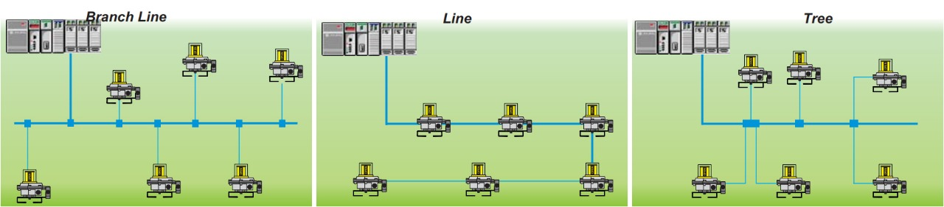
Camada Física
CAN;
Tronco/Derivação;

Slide 6
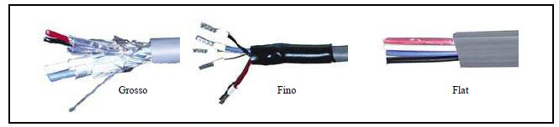
Camada Física
5 fios;
CANH;
CANL;
2 ALIMENTAÇÃO;
TERRA.
3 Cabos.

Slide 7
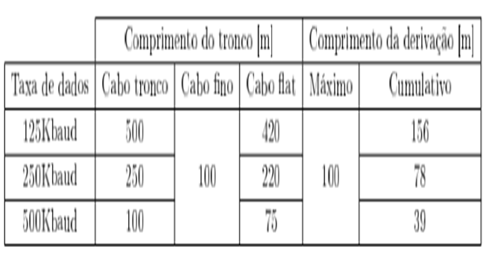
Camada Física
Dimensionamento.

Slide 8
Camada de Enlace
Função;
Meio de Transmissão;
CSMA.

Slide 9
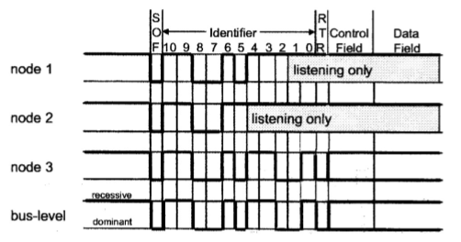
Camada de Enlace
Disputa pelo Canal;

Slide 10
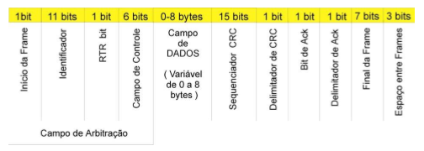
Camada de Enlace
Tipos de Quadros (dados e comunicação);
8 Bytes.
Checagem de erro – CRC.

Slide 11
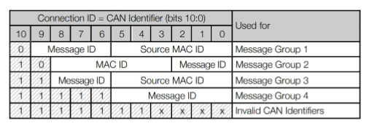
DeviceNet Transport
Estabelecimento de conexão;
Mensagens explicit;
I/O.
Quadros divididos em grupos;

Slide 12
DeviceNet Transport
Nós;
Cliente/Mestre;
Servidor/Escravo.
Detecção e correção de MAC Ids.

Slide 13
Camada de Aplicação - CIP
CIP – Protocolo Industrial Comum
Define uma série de mensagens que padroniza a comunicação
entre PLC’s e UTR’s (Unidades Terminais Remotas)
Independente das camadas inferiores;
Gerenciar mensagens;
Mapa da rede.

Slide 14
Métodos de comunicação – I/O
polled: com esse método o mestre envia uma mensagem a cada um dos escravos da scan list, assim que recebe a solicitação, o escravo reponde. Esse processo é se repete até que todos sejam consultados e mais um ciclo se inicia.
bit-strobe: método onde o mestre envia uma mensagem contendo 8 bytes de dados, cada bit representa um escravo, que se for endereçado responde de acordo com o programado.

Slide 15
Métodos de comunicação – I/O
change of state: esse método só ocorre quando há mudanças nos valores monitorados em um limite de tempo. Essa configuração é feita no programa de configuração da rede.
cyclic: semelhante ao método anterior, a única diferença está na produção e consumo de mensagens. O explicit é um tipo de mensagem não prioritário, que é utilizado em tarefas assíncronas, como parametrização e configuração de equipamentos.

